Slide 1
2020 학부융합프로그램 발표
연구명 : 빅데이터를 이용한 게임 내 플레이어들의 분기 선택 데이터 수집 및 분류와
AI분석을 통한 자동 밸런스 패치 제안 기술에 관한 연구
소프트웨어전공 201501898_김재우
소프트웨어전공 201601793_고재호
소프트웨어전공 201601862_임용식
전파공학전공 201901358_김준희

Slide 2
목차
연구 개요
연구 배경 및 필요성
연구 목적 및 목표
연구 과정 및 결과
게임 클라이언트 개발
플레잉 AI 개발(테스터 AI)
밸런싱 AI 개발(디자이너 AI)
3. 기대효과 및 활용(향후 계획)

Slide 3
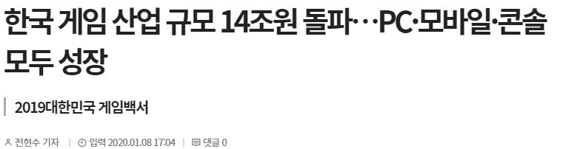
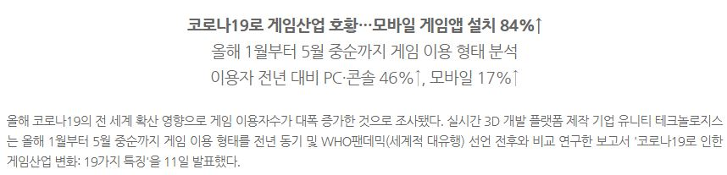
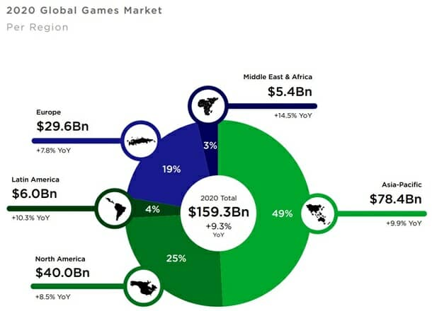
연구 배경 및 필요성
비디오 게임 산업은 전 세계적인 대규모 산업이다
2020년 지역별 게임시장 규모 그래프(뉴주 2020 글로벌 게임시장 보고서

Slide 4
연구 배경 및 필요성
게임
Game
정해진 규칙 내에서
동일한 목적을 완수하기 위해
다양한 문제를 해결하고
이 과정에서 재미를 얻는 유희 활동
게임 밸런스(Balance)

Slide 5
연구 배경 및 필요성
밸런싱의 목적
보다 재미있는 게임을 만들기 위해
게임의 생명 주기를 늘리기 위해
밸런싱 과정
충분한 양의 플레이 데이터 취합
쌓인 데이터를 게임 디자이너들이 분석
다양한 밸런스 패치 모델 제안
제안된 모델들을 테스터들을 통해 테스트 후, 가장 합리적인 모델 적용

Slide 6
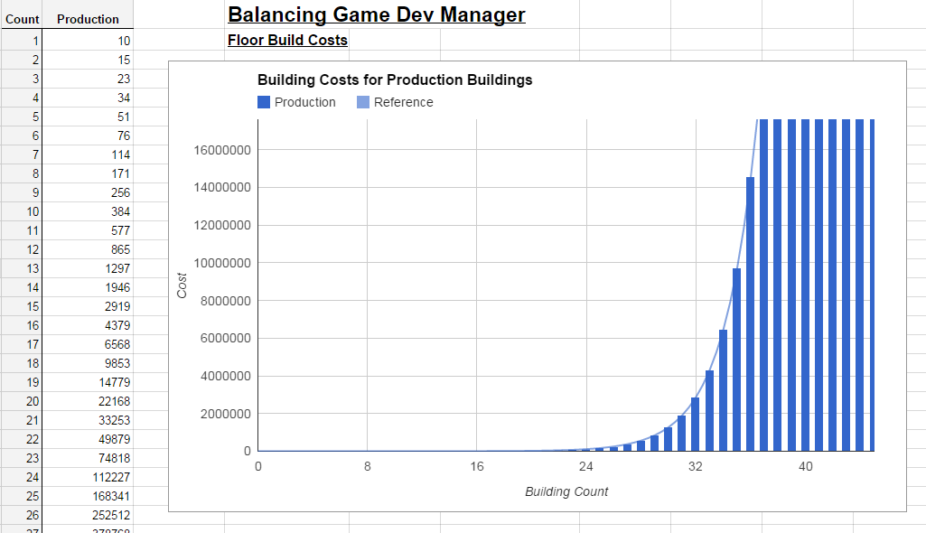
연구 배경 및 필요성
기존 밸런싱 방식의 한계
매우 많은 인적, 시간적 자원 소모
편향적 밸런싱 모델 도출 가능성 존재

Slide 7
연구 배경 및 필요성
밸런싱 과정에 존재하는 이러한 비용과 한계를
AI를 통해 해결할 수 있지 않을까?

Slide 8
연구 목적
AI 기술을 통한 기존 밸런스 패치 과정의 자동화
밸런스 패치 과정의 시간 단축
비편향적 밸런싱 모델 도출

Slide 9
연구 목표
밸런싱 환경 제공을 위한 게임 클라이언트 개발
플레이 데이터 수집을 위한 Auto-Play AI 개발
인간 게임 디자이너들이 수립한 밸런스 모델과 비슷한 수준의 밸런싱 AI 개발

Slide 10
게임 클라이언트 개발
연구에 적용 가능한 게임의 조건
최소 2인 이상의 플레이어가 동시 플레이
게임의 최종 목적이 유일해야 함
목적 달성을 위해 플레이어가 다양한 전략 수립
한정된 연구 기간 내 최대한 많은 데이터 산출
2인 턴제 전략 게임 개발

Slide 11
게임 클라이언트 개발
게임 목표
상대의 체력을 먼저 0으로 만들기
게임 진행 과정
능력치 설정
전투
승리/패배 결정
재시작

Slide 12
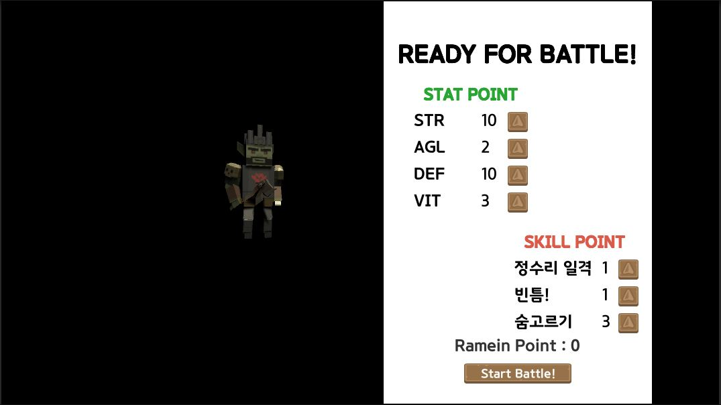
게임 클라이언트 개발
능력치 설정

Slide 13
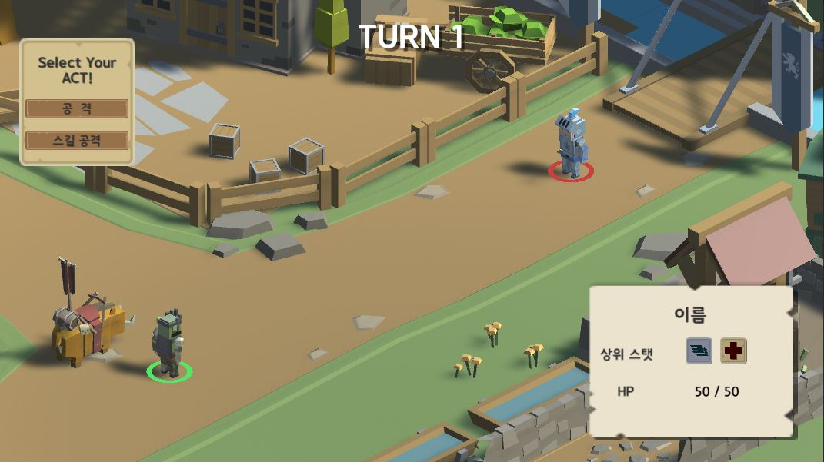
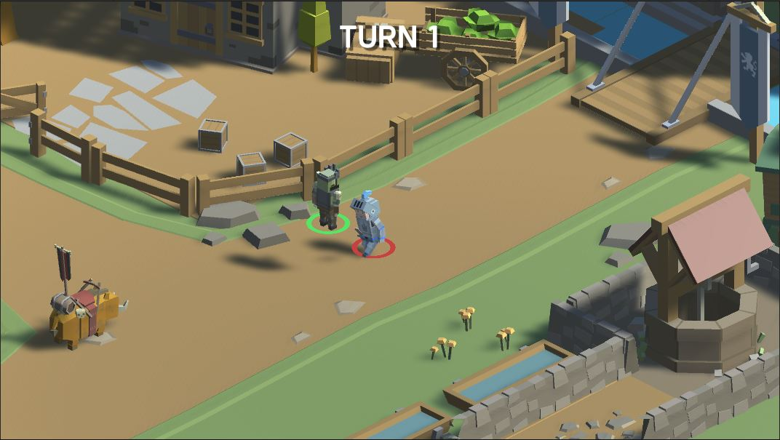
게임 클라이언트 개발
전투

Slide 14
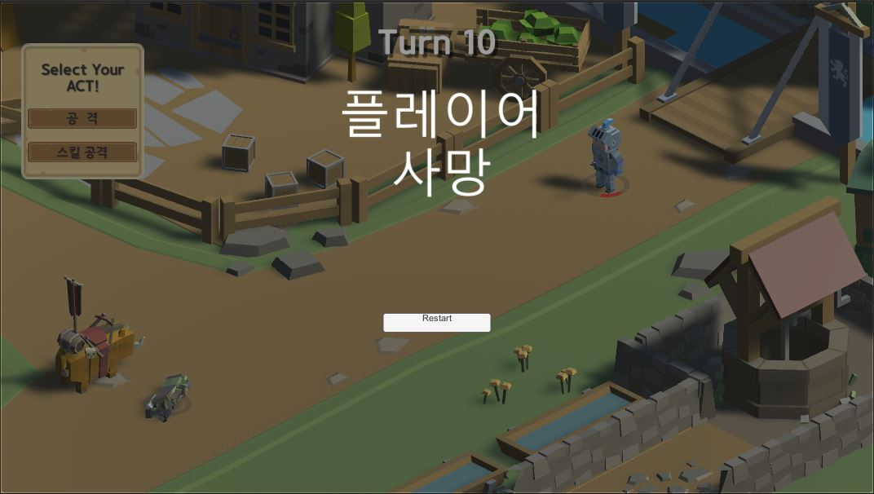
게임 클라이언트 개발
승리/패배 결정

Slide 15
게임 클라이언트 개발
랜덤 능력치(State)를 부여하는 알고리즘 구현
인간의 개입 없이 무작위 데이터 산출 가능
특정 능력치 고정 알고리즘 구현
특정 매치업의 데이터 다수 산출 가능
Animation 제거 기능 구현
한 게임이 진행되는 평균 시간 2min-> 0.sec

Slide 16

플레잉 AI 개발
ML-Agent를 이용한 플레잉 AI 개발
개발 목표 : 강화학습을 통해 스스로 전투하는 AI 개발
+

Slide 17
플레잉 AI 개발
ML-Agent를 이용한 플레잉 AI 개발

Slide 18
플레잉 AI 개발
Agent

Slide 19
플레잉 AI 개발
Agent
Environment

Slide 20

플레잉 AI 개발
Agent
State $S_{t}$
Environment

Slide 21

플레잉 AI 개발
Agent
State $S_{t}$
Action $a_{t}$
Environment

Slide 22






플레잉 AI 개발
Deep Q-Network
$$Q(s, 공격)$$
$$Q(s, 스킬1)$$
$$State= {s(P}_{a})/s(P)$$
$$Q(s, a)$$
$$Q(s, 스킬2)$$
$$…$$

Slide 23
밸런싱 AI 개발
게임 밸런스 패치 AI 개발
개발 목표 : 쌓인 매치업 데이터를 바탕으로 게임 내 수치 자동 개선 AI 개발

Slide 24
밸런싱 AI 개발
무작위 State에서 AI를 이용한 플레이 데이터 수집
비정상적 승률이 나타난 매치업을 기준으로 밸런스 패치
패치 클라이언트에서 해당 State를 통한 플레이 데이터 수집
보정된 승률에 따라 reward 부여
반복

Slide 25
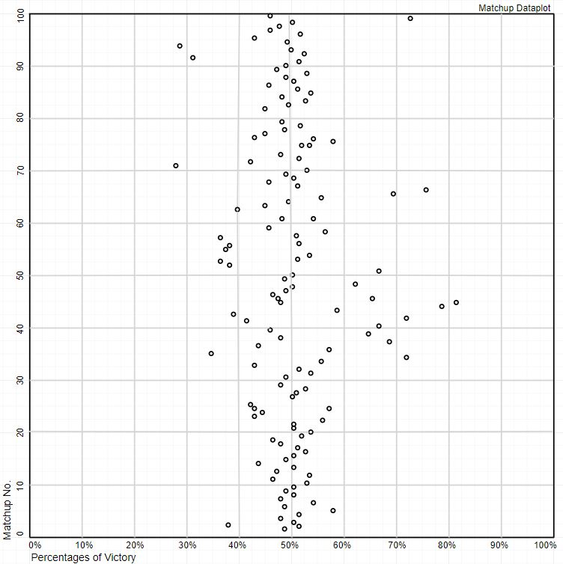
밸런싱 AI 개발
최초 매치업 데이터셋
과승률 매치업(Pov 82%)

Slide 26
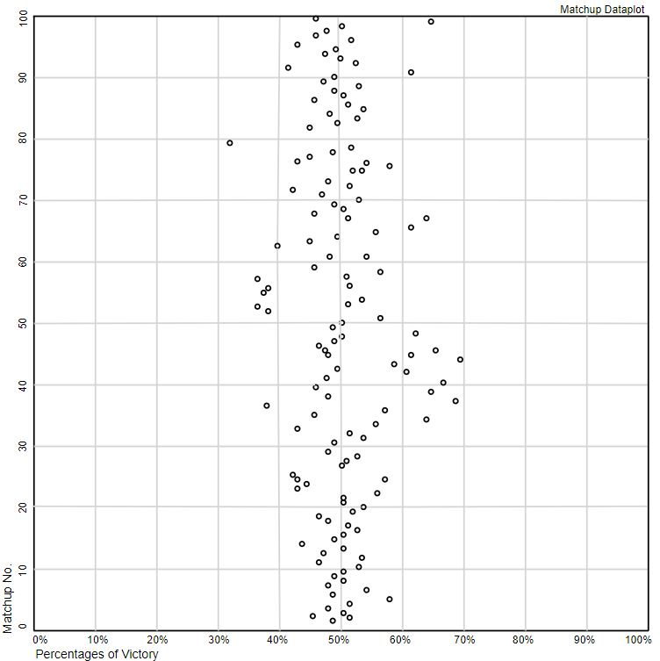
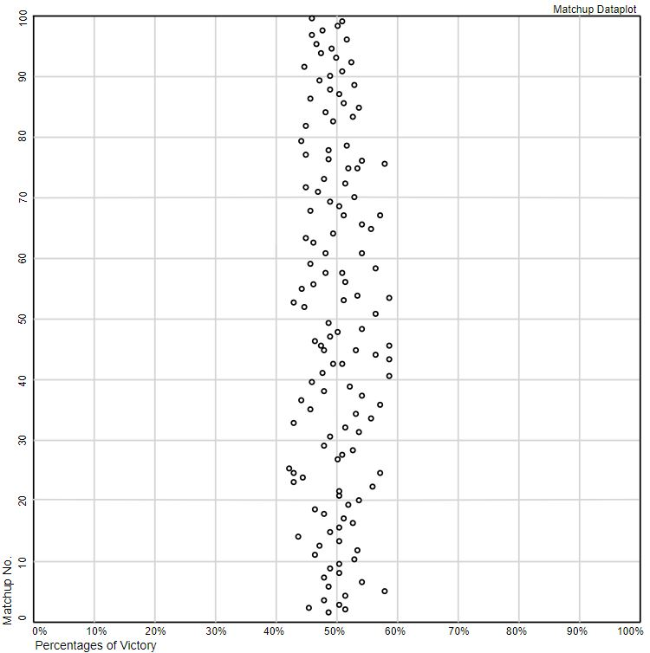
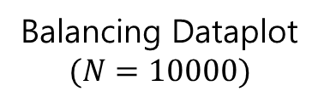
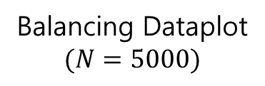
밸런싱 AI 개발
밸런스 수정
First Dataplot
Balancing Dataplot
$$(N=5000)$$
Balancing Dataplot
$$(N=10000)$$

Slide 27
기대효과 및 활용
연구 결과
소규모 대전 게임에서의 밸런스 패치에 인공지능의 유의미한 도움 가능성 확인
수치 수정 방식의 밸런스 패치 모델 제안 가능
한계
물리적 자원의 과점유
리워크(Rework) 방식의 밸런스 패치 모델 제안 불가

Slide 28
기대효과 및 활용
향후 계획
물리적 자원 소모량 감소를 위한 방안 마련
지도학습을 통한 리워크 패치 가능성 추가 연구

Slide 29
Q&A

